Slide 1



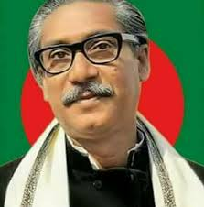
Ranada Ganguly, Assistant Teacher, Madhya Tahirpur Govt. Primary School . Tahirpur, Sunamganj.
ICT 4e Dist. Ambassador, Sunamganj.

Slide 2
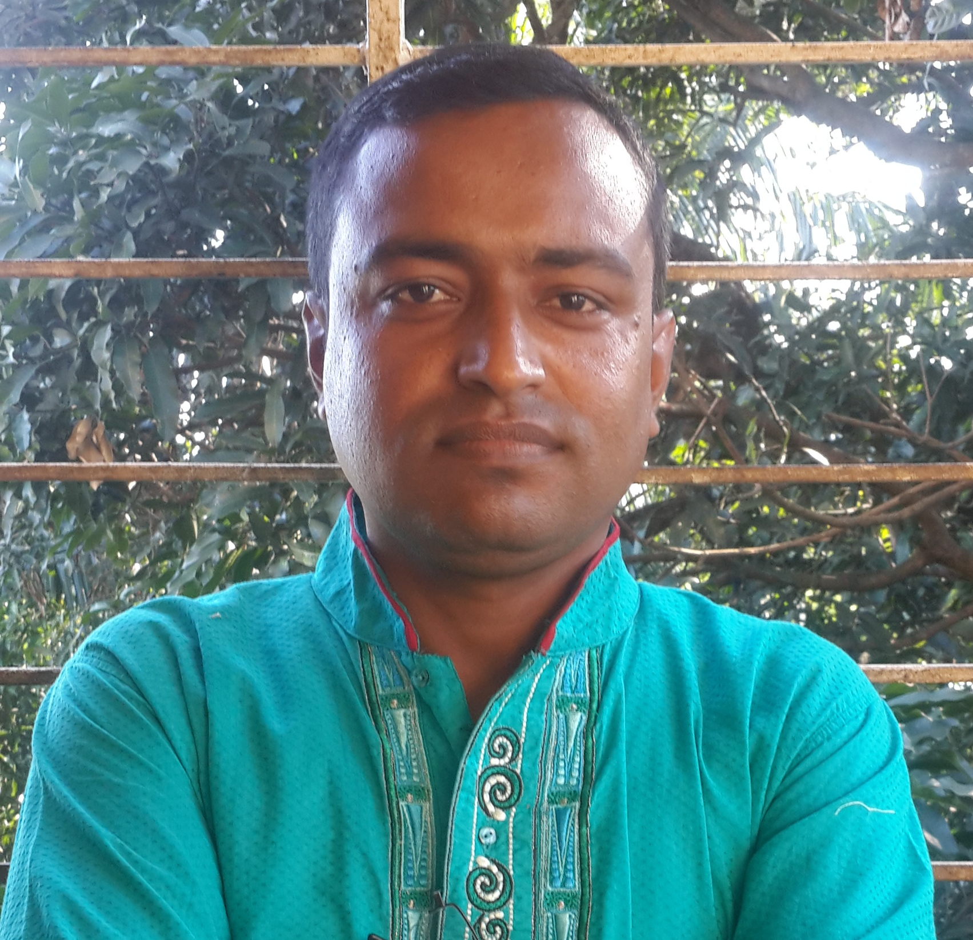

Ranada Ganguly, Assistant Teacher, Madhya Tahirpur Govt. Primary School . Tahirpur, Sunamganj.
রনদা গাঙ্গুলী
সহকারী শিক্ষক
মধ্য-তাহিরপুর সরকারি প্রাথমিক বিদ্যালয়।
তাহিরপুর, সুনামগঞ্জ।
ICT4E জেলা এম্বাসেডর,সুনামগঞ্জ।
মোবাইল নং - 01736952350।
শ্রেণিঃ চতুর্থ,
বিষয়ঃ বাংলা, অধ্যায়ঃ ৪
পাঠের শিরোনামঃ বাংলার খোকা
পাঠ্যাংশঃ মা জিজ্ঞেস করলেন----আমাদের জাতির পিতা।
তারিখঃ
সময়ঃ ৪০ মিনিট
ICT 4e Dist. Ambassador, Sunamganj.

Slide 3
Ranada Ganguly, Assistant Teacher, Madhya Tahirpur Govt. Primary School . Tahirpur, Sunamganj.
গত দিন যা পড়েছিলাম তা কি তোমাদের মনে আছে?
তাহলে এবার বলোঃ
খোকা কত সালে জন্মগ্রহণ করে?
২) খোকা কোন জেলায় জন্মগ্রহণ করে?
৩) খোকার বাবার নাম কী?
ICT 4e Dist. Ambassador, Sunamganj.

Slide 4
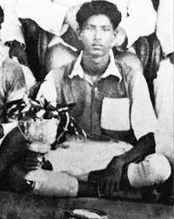
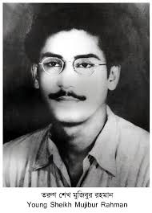
Ranada Ganguly, Assistant Teacher, Madhya Tahirpur Govt. Primary School . Tahirpur, Sunamganj.
বাংলার খোকা(পাঠ-২)
ICT 4e Dist. Ambassador, Sunamganj.

Slide 5
Ranada Ganguly, Assistant Teacher, Madhya Tahirpur Govt. Primary School . Tahirpur, Sunamganj.
আজকের পাঠ শেষে শিক্ষার্থীরা...
শোনাঃ ১.১.১ – যুক্তব্যঞ্জন সহযোগে গঠিত শব্দ শুনে বুঝতে পারবে।
১.২.১ – উচ্চারিত পঠিত বাক্য শুনে বলতে পারবে।
৩.১.১ – নির্ধারিত বিষয়ে বর্ণনা শুনে বুঝতে পারবে।
বলাঃ ১.১.১ - যুক্তব্যঞ্জন সহযোগে গঠিত শব্দ স্পষ্ট ও শুদ্ধভাবে বলতে পারবে।
১.১.২ - যুক্তব্যঞ্জন সহযোগে গঠিত শব্দযুক্ত বাক্য স্পষ্ট ও শুদ্ধভাবে বলতে পারবে।
১.৩.২ – শুদ্ধ উচ্চারণে প্রশ্ন করতে ও উত্তর দিতে পারবে।
পড়াঃ ১.৩.১ – যুক্তব্যঞ্জন সংবলিত শব্দ পড়তে পারবে।
১.৩.২ - যুক্তব্যঞ্জন সহযোগে গঠিত শব্দযুক্ত বাক্য পড়তে পারবে।
১.৪.২ – পাঠে ব্যবহৃত বাক্য শ্রবণযোগ্য স্পষ্ট স্বরে ও শুদ্ধ উচ্চারণে পড়তে পারবে।
লেখাঃ ১.৪.১ – যুক্তব্যঞ্জন ভেঙ্গে লিখতে পারবে।
১.৫.১- পাঠে ব্যবহৃত শব্দ দিয়ে নতুন নতুন বাক্য লিখতে পারবে।
২.৩.৪ – পঠিত গল্পের বিষয়ে প্রশ্নের উত্তর শুদ্ধভাবে লিখতে পারবে।
ICT 4e Dist. Ambassador, Sunamganj.

Slide 6
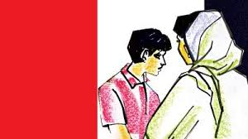
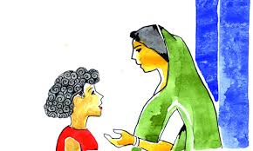
Ranada Ganguly, Assistant Teacher, Madhya Tahirpur Govt. Primary School . Tahirpur, Sunamganj.
মা জিজ্ঞেস করলেন, তোর ছাতা কই বাবা?
এমন ভিজেছিস কেন?
খোকা হাসি মুখে বলল, মাগো, আমার এক গরিব বন্ধুর ছাতা নেই। আমার ছাতাটা ওকে দিয়েছি।
ICT 4e Dist. Ambassador, Sunamganj.

Slide 7
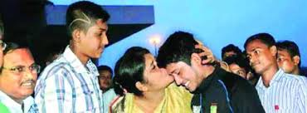
Ranada Ganguly, Assistant Teacher, Madhya Tahirpur Govt. Primary School . Tahirpur, Sunamganj.
মা ছেলের এমন উদারতায় খুশি হয়ে ওকে জড়িয়ে ধরেন। বললেন, ভালই করেছিস বাবা ! তোর বাবাকে বলব তোকে আরেকটি ছাতা কিনে দিতে।
মা ছেলের কপালে চুমু খেলেন।
ICT 4e Dist. Ambassador, Sunamganj.

Slide 8
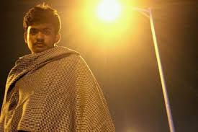
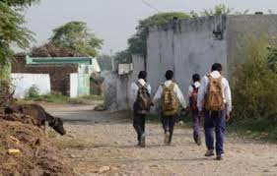
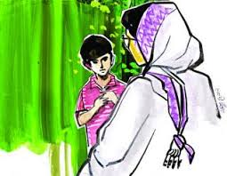
Ranada Ganguly, Assistant Teacher, Madhya Tahirpur Govt. Primary School . Tahirpur, Sunamganj.
শীতের সময় খোকাকে একটা চাদর কিনে দিলেন বাবা।
একদিন দেখা গেল চাদর ছাড়াই বাড়ি ফিরে এল খোকা।
মা বললেন, তোর চাদর কই বাবা?
ICT 4e Dist. Ambassador, Sunamganj.

Slide 9
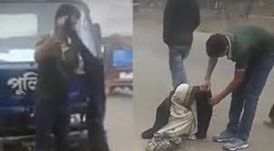
Ranada Ganguly, Assistant Teacher, Madhya Tahirpur Govt. Primary School . Tahirpur, Sunamganj.
খোকা বুক ফুলিয়ে বলে, মাগো, পথের ধারে গাছের নিচে এক বৃদ্ধ মহিলা! শীতে খুব কাঁপছিল।
আমি তার গায়ে চাদরটি জড়িয়ে দিয়ে এসেছি।
মা অবাক হয়ে ছেলের দিকে থাকিয়ে থাকেন। ভাবেন, গরিব মানুষের জন্য ছেলেটির এত দরদ! ও নিশ্চয় বড় হয়ে মানুষের জন্য অনেক কিছু করবে।
ICT 4e Dist. Ambassador, Sunamganj.

Slide 10
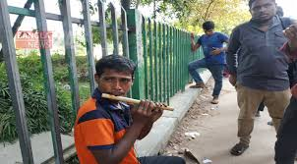
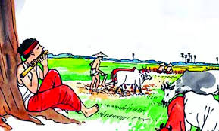
Ranada Ganguly, Assistant Teacher, Madhya Tahirpur Govt. Primary School . Tahirpur, Sunamganj.
খোকার বন্ধু জেলের ছেলে গোপাল করুণ সুরে বাঁশি বাজায়। খোকা বন্ধুকে বলে, তোর বাঁশির সুরে আনন্দ নেই কেন রে গোপাল?
গোপাল হতাশ হয়ে বলে, আমার চারদিকে মানুষের জীবনে আনন্দ নেই রে খোকা।
ICT 4e Dist. Ambassador, Sunamganj.

Slide 11
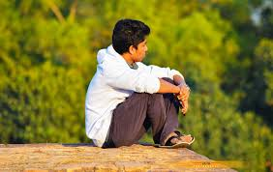
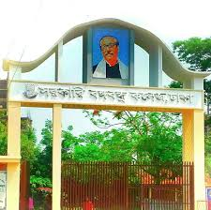
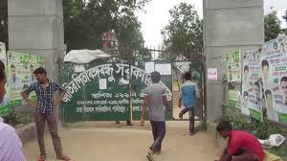
Ranada Ganguly, Assistant Teacher, Madhya Tahirpur Govt. Primary School . Tahirpur, Sunamganj.
খোকা নিশ্চুপ থেকে ভাবে, তাই তো। আমার চারদিকে এমন অবস্থাই তো দেখতে পাই। এই অবস্থা বদলাতে হবে।
দেশে নানা কথা ভাবতে ভাবতে বড় হয় খোকা। স্কুল পার হয়ে কলেজে ঢোকে।
ICT 4e Dist. Ambassador, Sunamganj.

Slide 12
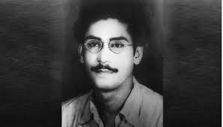
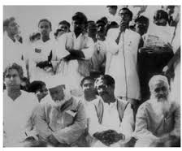
Ranada Ganguly, Assistant Teacher, Madhya Tahirpur Govt. Primary School . Tahirpur, Sunamganj.
বাংলার মানুষের কথা, দেশের কথা তাঁকে নিয়ত ভাবায়। তিনি পার হন কলেজের চৌকাঠ। আরো বড় হন তিনি।
যুক্ত হন রাজনীতির সঙ্গে। গরিব মানুষের দুঃখ দূর করার জন্য আন্দোলন করেন।
ICT 4e Dist. Ambassador, Sunamganj.

Slide 13
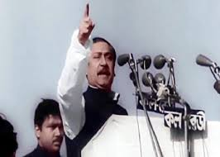
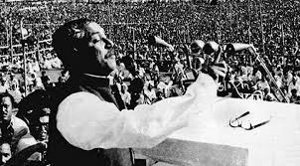
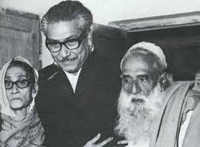
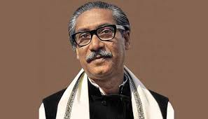
Ranada Ganguly, Assistant Teacher, Madhya Tahirpur Govt. Primary School . Tahirpur, Sunamganj.
১৯৭১ সালে ডাক দেন স্বাধীনতার।
এই খোকা আমাদের বঙ্গবন্ধু শেখ মুজিবুর রহমান। তিনিই আমাদের জাতির পিতা।
ICT 4e Dist. Ambassador, Sunamganj.

Slide 14
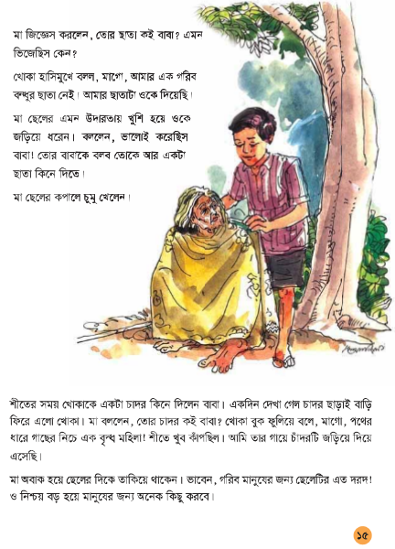
Ranada Ganguly, Assistant Teacher, Madhya Tahirpur Govt. Primary School . Tahirpur, Sunamganj.
তোমাদের পাঠ্য বইয়ের ১৫, ১৬ পৃষ্ঠা বের করো।
এবার আমি পাঠ্যাংশটি পড়ছি। তোমরা মনোযোগ দিয়ে শোন এবং লাইনের নিচে আঙ্গুল দিয়ে ধরো।
ICT 4e Dist. Ambassador, Sunamganj.

Slide 15
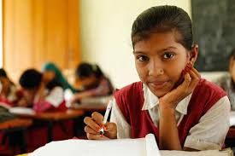
Ranada Ganguly, Assistant Teacher, Madhya Tahirpur Govt. Primary School . Tahirpur, Sunamganj.
একক কাজ
নিচের শব্দগুলো দিয়ে ১টি করে বাক্য লেখঃ
গরিব
চাদর
বৃদ্ধ
করুণ
দুঃখ
আন্দোলন
ICT 4e Dist. Ambassador, Sunamganj.

Slide 16

Ranada Ganguly, Assistant Teacher, Madhya Tahirpur Govt. Primary School . Tahirpur, Sunamganj.
উত্তরগুলো মিলিয়ে নিইঃ
গরিব
আমরা গরিবদের সাহায্য করব।
বৃদ্ধ
বৃদ্ধ মহিলা শীতে কাঁপছিল।
চাদর
খোকা তার চাদরটি বৃদ্ধ মহিলাকে দিয়েছিল।
দুঃখ
আমরা কাউকে দুঃখ দিব না।
করুণ
খোকার বন্ধু গোপাল করুণ সুরে বাঁশি বাজায়।
আন্দোলন
বঙ্গবন্ধু গরিব মানুষের দুঃখ দূর করার জন্য আন্দোলন করেন।
ICT 4e Dist. Ambassador, Sunamganj.

Slide 17
Ranada Ganguly, Assistant Teacher, Madhya Tahirpur Govt. Primary School . Tahirpur, Sunamganj.
চেইন ড্রিল
এবার প্রথম বেঞ্চ থেকে শুরু করে তোমরা প্রত্যেকে এক লাইন করে পড়। একজন এক লাইন পড়ার পর তার পাশের জন পরের লাইন পড়বে। এভাবে একজন একজন করে ক্লাসের সবাই পড়বে।
ICT 4e Dist. Ambassador, Sunamganj.

Slide 18
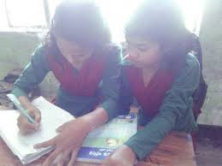
Ranada Ganguly, Assistant Teacher, Madhya Tahirpur Govt. Primary School . Tahirpur, Sunamganj.
জোড়ায় কাজ
পাঠ্যাংশ থেকে যুক্তবর্ণযুক্ত শব্দগুলো খুঁজে বের করি এবং যুক্তবর্ণগুলো ভেঙ্গে দেখাইঃ
জিজ্ঞেস
অবস্থা
নিশ্চয়
যুক্ত
আনন্দ
স্বাধীনতা
ICT 4e Dist. Ambassador, Sunamganj.

Slide 19
Ranada Ganguly, Assistant Teacher, Madhya Tahirpur Govt. Primary School . Tahirpur, Sunamganj.
উত্তরগুলো মিলিয়ে নিইঃ
জিজ্ঞেস জ্ঞ জ+ঞ
নিশ্চয় শ্চ শ+চ
আনন্দ ন্দ ন+দ
অবস্থা স্থ স+থ
যুক্ত ক্ত ক+ত
স্বাধীনতা স্ব স+ব
ICT 4e Dist. Ambassador, Sunamganj.

Slide 20
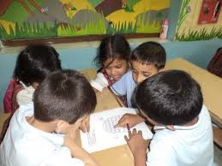
Ranada Ganguly, Assistant Teacher, Madhya Tahirpur Govt. Primary School . Tahirpur, Sunamganj.
দলীয় পড়া
এখন আমরা ৩টি দলে ভাগ হয়ে যাব।
প্রত্যেক দল থেকে একজন একজন করে পাঠ্যাংশটি পড়বে, দলের অন্যরা শুনবে। এভাবে পর্যায়ক্রমে দলের সবাই পড়বে।
ICT 4e Dist. Ambassador, Sunamganj.

Slide 21
Ranada Ganguly, Assistant Teacher, Madhya Tahirpur Govt. Primary School . Tahirpur, Sunamganj.
দলীয় কাজ
দলে আলোচনা করে নিচের প্রশ্নগুলোর উত্তর লেখঃ
খোকার বন্ধুর নাম কী?
একদিন খোকা ভিজে ভিজে বাড়ি ফিরলেন কেন?
মা অবাক হয়ে কী ভাবেন?
ICT 4e Dist. Ambassador, Sunamganj.

Slide 22
Ranada Ganguly, Assistant Teacher, Madhya Tahirpur Govt. Primary School . Tahirpur, Sunamganj.
উত্তরগুলো মিলিয়ে নিইঃ
১নং উত্তরঃ খোকার বন্ধুর নাম গোপাল।
২নং উত্তরঃ খোকা তার ছাতাটি এক গরিব বন্ধুকে দিয়েছিল। তাই তিনি ভিজে ভিজে বাড়ি ফিরলেন ।
৩নং উত্তরঃ মা অবাক হয়ে ভাবেন, গরিব মানুষের জন্য ছেলেটির এত দরদ! ও নিশ্চয় বড় হয়ে মানুষের জন্য অনেক কিছু করবে।
ICT 4e Dist. Ambassador, Sunamganj.

Slide 23
Ranada Ganguly, Assistant Teacher, Madhya Tahirpur Govt. Primary School . Tahirpur, Sunamganj.
মূল্যায়ন
নিচের প্রশ্নগুলোর উত্তর লেখঃ
বৃদ্ধ মহিলা কোথায় শীতে কাঁপছিল? খোকা তাকে কীভাবে সাহায্য করে?
কে স্বাধীনতার ডাক দেন?
ICT 4e Dist. Ambassador, Sunamganj.

Slide 24
Ranada Ganguly, Assistant Teacher, Madhya Tahirpur Govt. Primary School . Tahirpur, Sunamganj.
উত্তরগুলো মিলিয়ে নিইঃ
১নং উত্তরঃ বৃদ্ধ মহিলা পথের ধারে গাছের নিচে শীতে কাঁপছিল। খোকা তার গায়ের চাদরটি বৃদ্ধ মহিলার গায়ে জড়িয়ে দিয়েছিল।
২নং উত্তরঃ বঙ্গবন্ধু শেখ মুজিবুর রহমান স্বাধীনতার ডাক দেন।
ICT 4e Dist. Ambassador, Sunamganj.

Slide 25
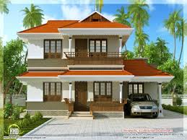
Ranada Ganguly, Assistant Teacher, Madhya Tahirpur Govt. Primary School . Tahirpur, Sunamganj.
বাড়ির কাজ
পাঠের আলোকে বঙ্গবন্ধু সম্পর্কে ১০টি বাক্য লিখে নিয়ে আসবে।
ICT 4e Dist. Ambassador, Sunamganj.

Slide 26
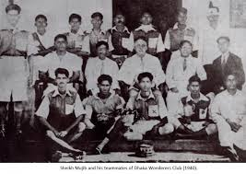
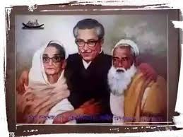
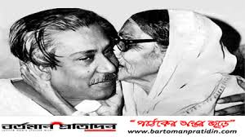
Ranada Ganguly, Assistant Teacher, Madhya Tahirpur Govt. Primary School . Tahirpur, Sunamganj.
সবাইকে ধন্যবাদ
ICT 4e Dist. Ambassador, Sunamganj.

